Slide 1

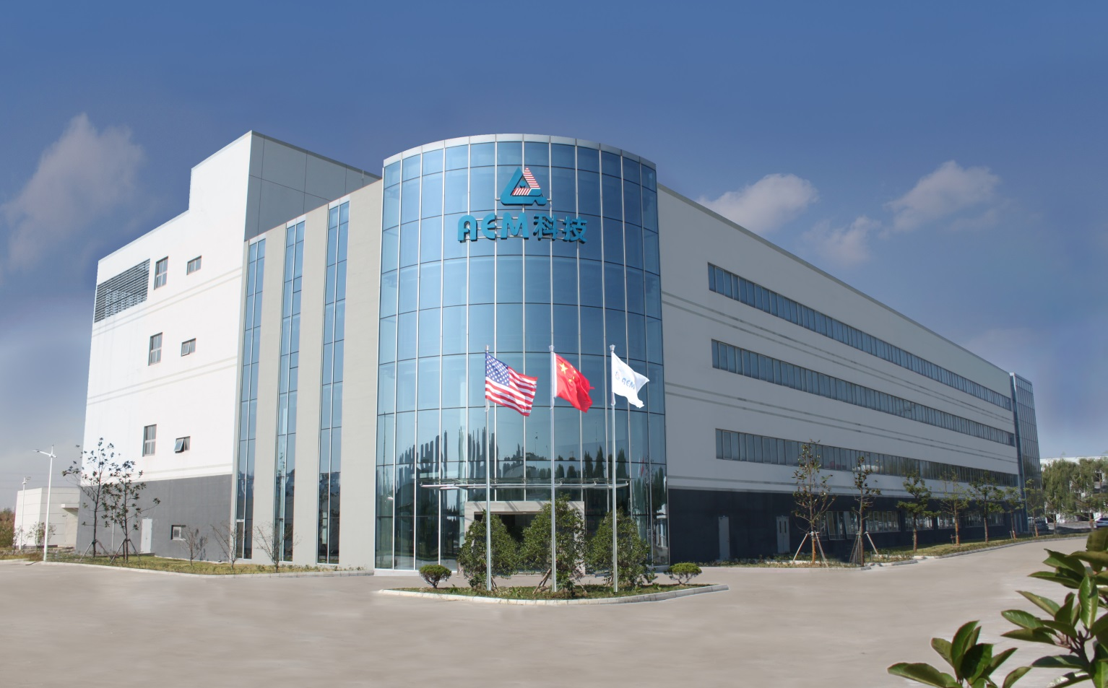
AEM WEEKEND SHARING
企业文化
AEM周末分享
第342期

Slide 2
AEM WEEKEND SHARING
企业文化标语
在公司的走廊上、车间内、会议室里、办公室、食堂内，随处可见类似的AEM企业文化标语。
这些标语是公司企业文化的核心和精华，是公司企业行为的“思想指南”。
这些优秀的企业文化是公司在经营管理过程中积累和沉淀形成的。
优秀的企业文化应该得以延续和发扬光大。

Slide 3

AEM WEEKEND SHARING
企业文化（五）
48小时定律

Slide 4
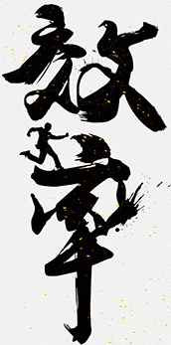
AEM WEEKEND SHARING
在大工业生产年代，资本的多少在企业竞争中起到一个决定性的作用，那是一个大鱼吃小鱼的年代。
然而世界发展到互联网年代，地球两端之遥仅以秒钟来计算，工作效率成了一个现代企业成活的关键。今天是一个快鱼吃慢鱼的年代，企业的效率就是其生命。

Slide 5
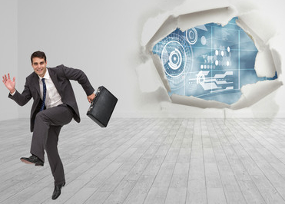
AEM WEEKEND SHARING
AEM公司讲求的是“48小时定律”，“即时反应”，我们的团队要有“马上做”的意识，也就是在接到任务的48小时内就做出反应。一旦超过这个时间段，哪怕是只过了一个小时，做对了的事情也是错误的。
比如遇见一桩客户投诉案，我们一定要让客人当天就知道我们在为之行动，以及接下来每一步的计划和措施。

Slide 6
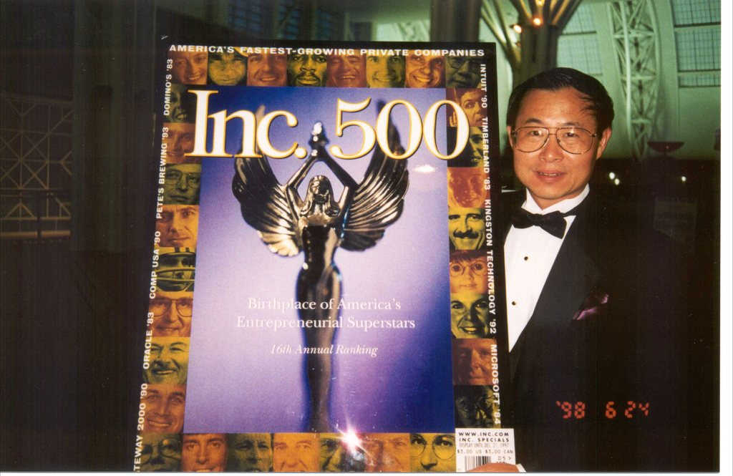
AEM WEEKEND SHARING
过去商业竞争依靠汽车飞机，现在靠的是网络传输，互联网使这个时代的竞争速度由年、月、日变成了分与秒。所以，尽管资本仍然是重要的因素，但它已经不是一个决胜因素了。
在美国，除了上市公司，大部分公司都属于私营企业，AEM公司之所以在强手如林的美国，能够三次荣登“全美成长最快私营企业500家”排行榜，就是靠全公司同仁认同和执行这种高效率的工作状态。

Slide 7

AEM WEEKEND SHARING
以上分享的内容是AEM科技董事长兼总裁张海明先生对“48小时定律”的深刻解读。
他希望我们AEM公司的每一位员工都能吃透“48小时定律”，将提高工作效率付诸于每天的工作之中。

Slide 8


AEM WEEKEND SHARING
周末愉快！
共创 共进 共赢 共享
AEM科技人力资源部

